Slide 1
Леонід Кононович – «батько українського детективу»
Орленко Оксана Григорівна
учитель української мови і літератури
Жовнинського навчально-виховного комплексу
«Дошкільний навчальний заклад – загальноосвітня школа
І-ІІІ ступенів»

Slide 2
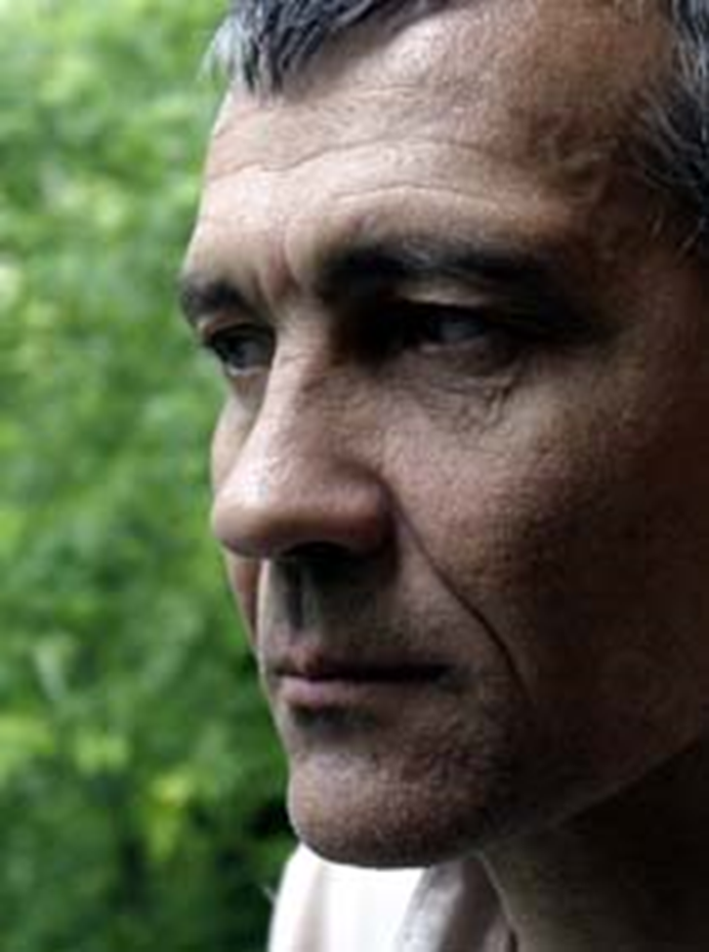

Slide 3
Леоні́д Григо́рович Кононо́вич — український письменник, перекладач, майстер детективного жанру. Член Національної спілки письменників та Асоціації українських письменників.

Slide 4
Народився 4 жовтня 1958 р. в селі Красилівка, Ставищенський район Київська область.

Slide 5
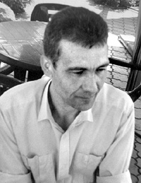
В1977 році його відрахували за «небажання вивчати історію КПРС.

Slide 6
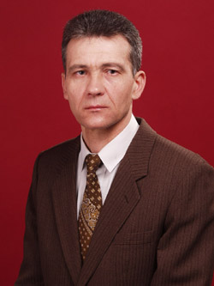
В 1978 був заарештований органами КДБ за розповсюдження правозахисної літератур. В листопаді того ж року отримав офіційне попередження від обласного управління КДБ за ст. 62 ч.1 Карного кодексу (розповсюдження націоналістичної літератури)

Slide 7
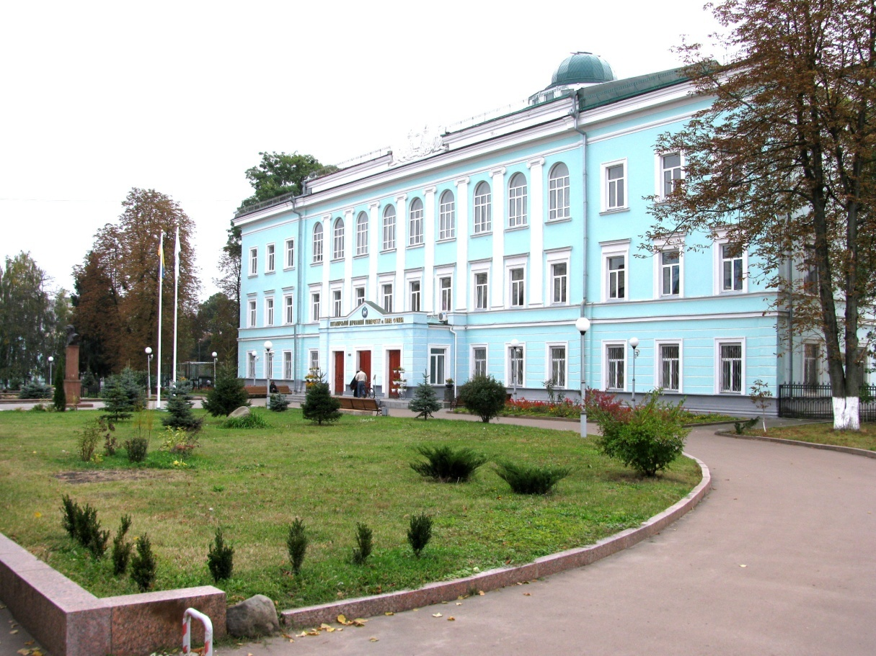
В 1975 році вступив до філологічного факультету Київського університету. З 1981 по 1985 навчався на філологічному факультеті Київського педінституту іноземних мов імені Горького, звідки був відрахований «за негативний вплив на молодіжний колектив»

Slide 8
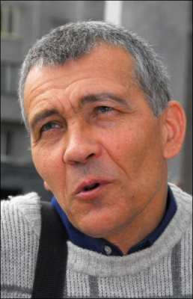
З 1991 по 1996 рік працював у приватній охоронній компанії «Сейкен ЛТД». З 1996 по 2001 рік займався підприємницькою діяльністю.

Slide 9
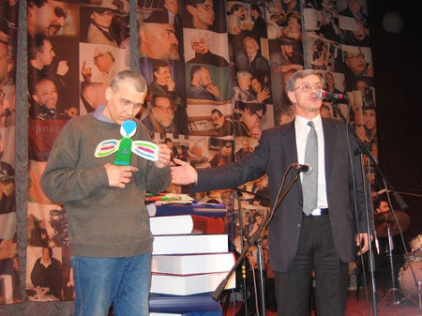
Ранній Леонід Кононович є автором екзистенційної прози, писаної в середині 80-х років, яку відмовлялись видавати у ті часи. Тому книжка цієї прози вперше побачила світ лише у 2004 році (новела «Повернення», мікророман «Зимова казка»), а 2008 року – друге доповнене видання «Повернення» (новела «Повернення», мікророман «Зимова казка» та новела-есе «Дерево»

Slide 10
У середині 90-х років Леонід Кононович опублікував у часописі «Сучасність» роман «Я, зомбі» – перший якісний український іронічний кримінальний роман, який викликав шалену цікавість у читачів і був відзначений премією «Благовіст»

Slide 11
Кононовича називають «батьком українського кримінального роману» – за кілька років Кононович написав більше 10 таких романів і 2003 року «проставив на цьому крапку». Стійкий стереотип про те, що якісний український кримінальний роман неможливий було зламано...

Slide 12
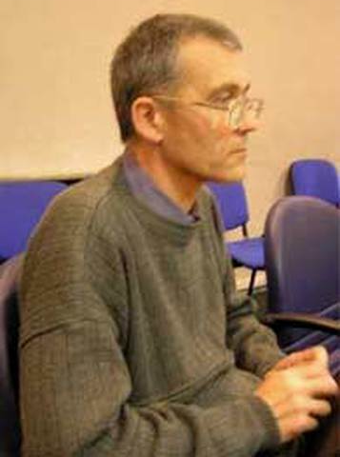
Перекладом почав займатися на початку 1980-их. Дебютував перекладом новели Андре Вермсера «Неждана зустріч» в газеті «Літературна Україна» (квітень 1984). Брав участь у перекладах тритомного зібрання творів Альбера Камю, котре вийшло у видавництві «Фоліо» (1998). Переклав соціологічне дослідження Еміля Дюркгайма, котре вийшло друком у видавництві «Основи» (1998).

Slide 13
Проза:
«Я, зомбі»
«Мертва грамота»
«Феміністка»
«Кайдани для олігарха»
«Повернення»

Slide 14
У 2004 році Леонід Кононович вразив українського читача романом «Тема для медитації». Журналістам довелось шукати нових означень для жанрової характеристики цього роману, оскільки нічого подібного в українській літературі досі не було. Так з’явився термін посткатастрофна проза (Микола Скиба).

Slide 15
Роман отримав цілу низку схвальних рецензій, спровокував гострі дискусії в пресі не лише щодо самого роману, але й щодо того, хто і як пише про цей роман. «Тема для медитації» стала темою для безкінечних обговорень на Інтернет форумах.

Slide 16
Дитячі книги:
«Леонід Кононович про Жанну д'Арк, Джордано Бруно, Джека Лондона, Рабіндраната Тагора, Богдана-Ігоря Антонича»
«Життя видатних дітей»
«Пекельний звіздар»

Slide 17
СПИСОК ВИКОРИСТАНИХ ДЖЕРЕЛ:
Інтернет-ресурси:
http://uk.wikipedia.org/wiki
http://calvaria.org/autor.php?aid=16
https://www.google.com.ua/search
http://go.mail.ru/search_images

